Slide 1

Projekt
DATUM
DATUM
Client
NAME

Slide 2
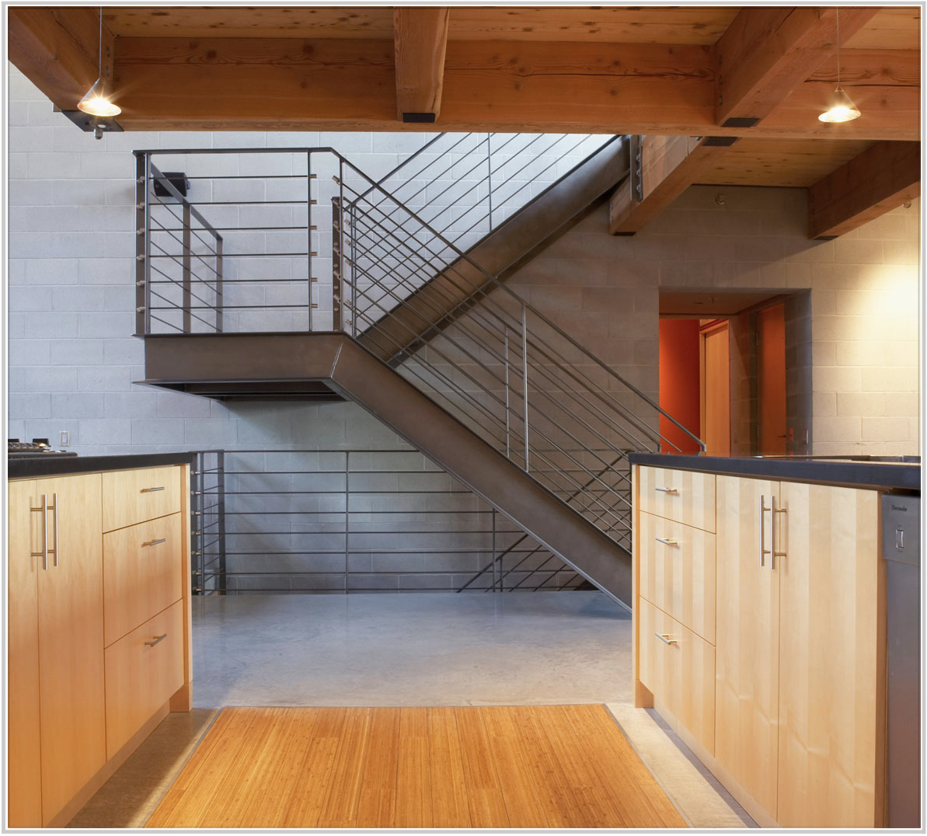

Steckbrief (Lerngruppe+Leitung)
Einrichtung:
Leitung:
Kontakt (Email):
Lerngruppe:
Wissenswertes:

Slide 3
Persönlichkeits- und Urheberrecht
Mit der Einreichung dieses Projekts sichert die/der Verantwortliche folgendes zu:
Das Urheberrecht bei der Erstellung des Medienprodukts beachtet zu haben:
  Angabe von Quellen und Nutzungslizenzen sind enthalten (bei Verwendung medialer Bestandteile Dritter)
Das Persönlichkeitsrecht der beteiligten Personen beachtet zu haben:
  Einverständniserklärung aller Teilnehmer:innen hinsichtlich Bild-, Ton- und Filmaufnahmen liegen vor (jederzeit widerrufbar)
Die Kenntnisnahme von:
  Das eingereichte Material wird inkl. der evtl. angegebenen personenbezogenen Daten (Name/n, Email-Adresse/n, Fotos/Videos/Audios) auf der städtischen OwnCloud zwischengespeichert und bis auf Widerruf auf der Homepage des Medienzentrums Hamm zum Download bereitgestellt - S. CC-Lizenz rechts unten!

Slide 4
Skizzierung des Projekts

Slide 6
Bildergalerie

Slide 7
Video

